Slide 2
2000-2003 – Plano <-> orçamento
Abordagens distintas sobre planejamento
Orçamento dinâmico: prioridades e flexibilidade
2020-2023 – nova proposta metodológica; eliminação do PPA
Questão: quanto o PPA cumpriu sua missão?
Evidência: relação entre plano e orçamento não é unidirecional -> governança orçamentaria direciona o Plano
Hipótese: se a discussão se resume a apenas um instrumento, tende a ser limitada e levar a decisões equivocadas, como é a proposta de extinção do PPA.

Slide 3
Plano Plurianual: práticas e funções de planejamento governamental
Governar: definir prioridades, coordenar sua implementação, articular apoios, bem como monitorar e avaliar as políticas públicas -> fazem parte do roteiro de planejamento governamental X Elaborar Planos
Presidencialismo de coalisão
CF 1988 – PPA-LDO-LOA – Congresso Nacional -> planejamento, orçamento e controle
Prevaleceu a abordagem de planejamento normativo e economicista
PPAs - Deveriam ser orientadores da ação do governo e indicadores para a iniciativa privada
Conjuntura de avanço do neoliberalismo: privatizações e reforma do Estado – instrumentos setoriais (infraestrutura) perdem força.

Slide 4
Plano Plurianual: práticas e funções de planejamento governamental
Instituiu-se SPOF (Lei 10.180/2001) em âmbito do Ministério do Planejamento – Planejamento estratégico + ordenamento federativo + PPA e orçamento + diretrizes para as empresas estatais -> elaboração, execução, monitoramento e avaliação.
Disjuntivas: i) disputas em torno do PPA = PPA X orçamento X gasto X controle.
Uma vez que o quadro legal vigente não define com precisão quais funções (alocativa, distributiva, estabilizadora) do planejamento governamental seriam atribuídas ao PPA, a definição e abordagem (estratégica, territorial, transversalidades) ficam submetidas a orientação ideológica do governo de plantão.

Slide 5
PPA, o orçamento e finanças públicas: disjuntivas críticas
Disjuntiva forte: nível insuficiente de institucionalização entre planejamento e orçamento:
Macro: planejamento X PPA
Meso: planejamento X orçamento X finanças públicas X gestão e
Micro: coesão X fragmentação; regras formais X Informais
PPA e finanças públicas -> LRF (LC 101, de 4 de maio de 2000) e EC 95/2016 (Novo Regime Fiscal – teto de gastos) –> fiscalista
influências desde 1990: ingerência do FMI; criação da OGU; empoderamento do BC. + conjuntura e vigência do Plano Real -> confiança
“Nessa linha, não é o PPA que orienta o orçamento, mas o orçamento que condiciona o plano” p. 263.

Slide 6
PPA, o orçamento e finanças públicas: disjuntivas críticas
do ponto de vista tático-operacional a criação do PPA objetivava:
Evitar as descontinuidades
Expandir o controle parlamentar -> submeteu o PPA ao cálculo entre os limites orçamentários e as demandas anuais de cada emenda parlamentar, política, programa ou ministério setorial <-> estabilização
Integração plano-orçamento – abordagem das finanças funcionais x finanças sadias
Conclusão: controle engessou o Plano - vigiar e punir

Slide 7
A trajetória dos PPAs do período 2000-2019
CF instituiu a tríade PPA-LDO-LOA + planos setoriais, porém não normatizou -> disposições transitórias
PPA 2000-2003: estratégico situacional, por problemas, gestão fiscal: plano orientaria o orçamento -> alcançar resultados – pecou pela abrangência (total das despesas + Planejamento territorial – EIXOS), perdeu foco e prioridades. Circunstanciado pela LRF.
PPA 2004-2007: mesma abordagem, porém destacava a necessidade de articulação ao desenvolvimento de longo prazo, ambientalmente sustentável, inclusivo, redistributivo e participativo
Gestão: criação do Sistema de Monitoramento e Avaliação (SMA) e dos gerentes de programas.
Formato – “PPA rolante”
Prioridades passou a Casa Civil – PAC
PPA 2008-2011 – forte influência do PAC –> esvaziou o SMA, o planejamento territorial e o processo participativo: planejamento descolou-se do PPA

Slide 8
A trajetória dos PPAs do período 2000-2019
PPA 2012-2015 – programas temáticos ligados a objetivos e metas de entregas, podendo relacionar-se a várias metas orçamentárias -> tornou-se confuso, afastou-se do orçamento;
2014-2017 – PPAs municipais – agendas de desenvolvimento territorial e retomada da participação social (criação do Fórum Interconselhos) recebeu o Prêmio das Nações Unidas do Serviço Público (UNPSA) inovação em gestão pública.
PPA 2016-2019 – manteve a metodologia, reduziu para 55 o número de programas temáticos e 50% das metas -> impeachment e/ou golpe parlamentar: abandono do fórum interconselhos, do monitoramento aos PPAs municipais (2018-2022) -> compatibilizar-se com a Agenda 2030 da ONU.
PL 9.163/2017 -> CIG – implementação do Endes (Estratégia Nacional de Desenvolvimento Econômico e Social) plano de longo prazo (12 anos)

Slide 9
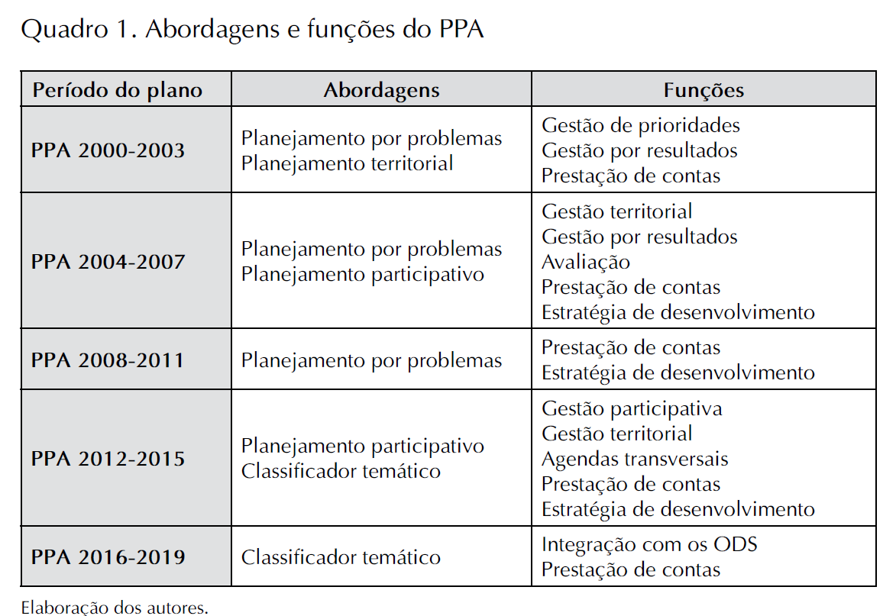

Slide 10
PPA e Orçamento: proximidades e distanciamentos
Planejamento deve orientar as despesas públicas –> considerar todos os instrumentos orçamentários e fiscais. Como?
Sistema Federal de Planejamento (SFP dos anos 1960) -> relação estruturada que deveria existir entre o planejamento, o orçamento-programa e o desembolso financeiro –> PPA-LDO-LOA
PPA esvaziou-se do caráter estratégico; inversão de posições LDO-PPA-LOA e primazia da LRF e atribuição a LDO sobre a politica fiscal, metas de inflação -> estabilização monetária.
Disputa parlamentar pela definição do orçamento
Discricionariedade reduzida acerca de 7% do orçamento

Slide 11
Mudanças propostas para o PPA 2020-2023
Nova alteração metodológica: atendimento as novas diretrizes governamentais e nova organização administrativa -> fortalecimento das relações do PPA com os processos de avaliação e gestão de política fiscal
quatro pilares: simplificação metodológica; realismo fiscal; integração entre planejamento e avaliação; e visão estratégica e foco em resultados
previsão dos gastos orçamentários em consonância com o teto de gastos a cargo da Secretaria de Orçamento Federal a definição - fiscalista

Slide 12
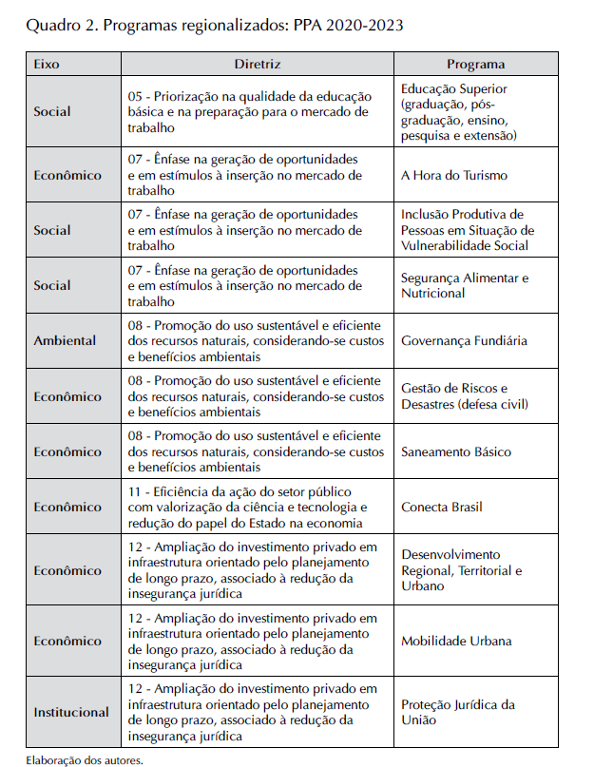

Slide 13
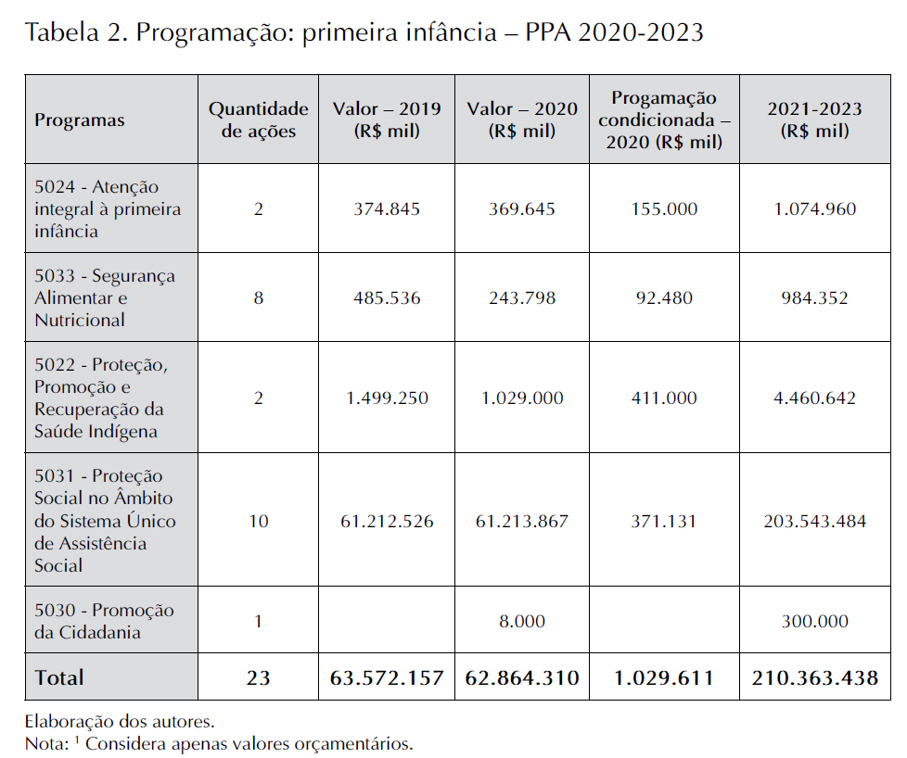

Slide 14
Mudanças propostas para o PPA 2020-2023
Suma: a orientação do plano ao orçamento mostra-se frágil, apesar do resgate da abordagem do planejamento por problemas, com o uso do modelo lógico para a definição dos programas e seu alinhamento com a função de avaliação que foi atribuída ao PPA 2020-2023. A simplificação metodológica foi ao extremo, ao ponto de contrapor-se à aplicação do modelo lógico e ser referência para a avaliação, outros dois pilares do plano. Da mesma forma, com referência ao maior realismo fiscal, além de não trazer novidades ao processo, culminou ainda com maior esvaziamento do PPA, com a limitação do detalhamento dos investimentos plurianuais.
houve espaço para avanços: a retomada do modelo lógico na construção dos programas deve ser valorizada, bem como a referência que os espaços centrais de avaliação de políticas públicas passam a ter para o PPA.

Slide 15
considerações
Prerrogativa: não reduzir o planejamento governamental ao PPA
Afastou-se de sua missão constitucional de orientar o orçamento
enquanto adotou abordagem de planejamento por problemas, teve mais incidência sobre o orçamento; perdeu-se com a criação dos arranjos por prioridades (PAC)
Adequação: planejamento por temas, agendas transversais e participação social, mas não foi suficiente para orientar o orçamento
2020-2023 – nova reformulação: retoma a perspectiva de planejamento por problema, estabelecendo investimentos prioritários e avaliação de políticas públicas.
Orçamento também sofreu alterações: flexibilidade ao gasto público, impositividade de emendas individuais e de bancada; novo regime fiscal, que condiciona o crescimento das despesas à inflação.
Defende-se a necessidade de considerar os dois instrumentos em arranjo único de planejamento e orçamento, e buscar soluções conjugadas que contribuam para que decisões alocativas de curto prazo sejam orientadas por um plano de médio e longo prazo para o país.

